Slide 1
www.scadsoft.com
www.scadhelp.ru
Андрей Теплых
SCAD Soft
Новые возможности SCAD Office 21
Обзор за прошедший год

Slide 2
План вебинара
Новое в текущем релизе 21.1.9.5, выпущена 14.11.2019
Новое в релизе 21.1.9.7, готовится к выпуску
Ответы на вопросы
www.scadsoft.com

Slide 3
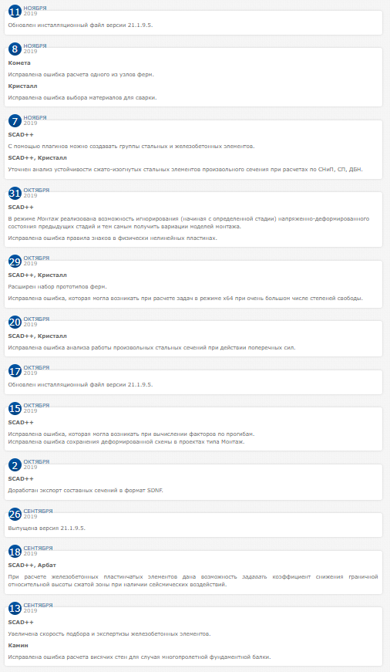
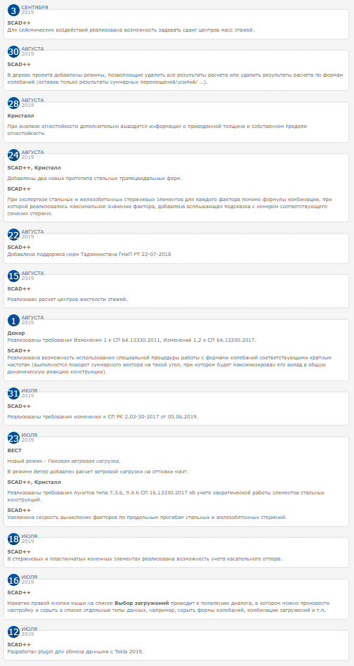
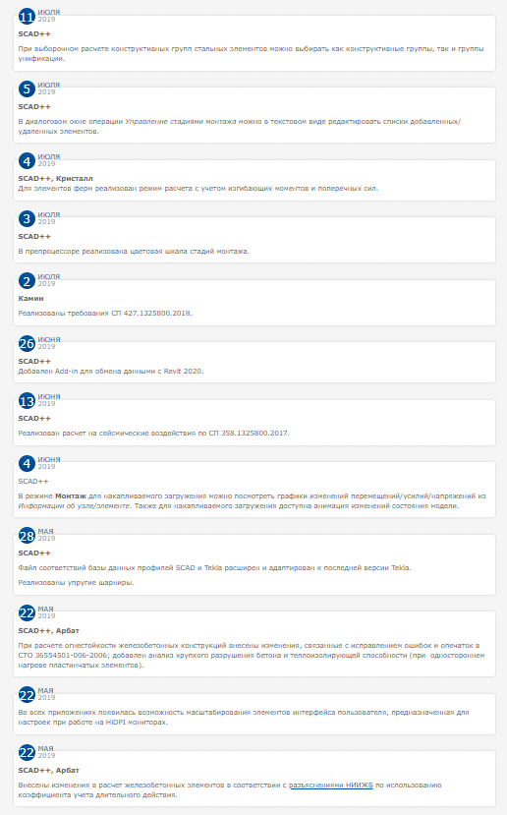
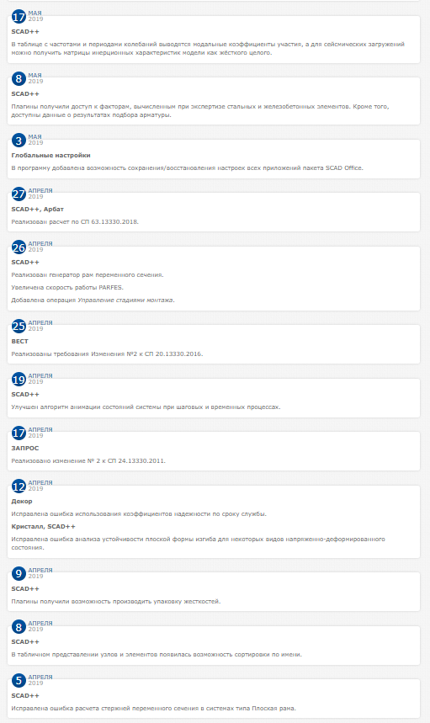
Список новшеств релиза 21.1.9.5
Список изменений всегда на сайте по ссылке https://scadsoft.com/changes
35 изменений и новшеств!
В рамках 21 версии все обновления предоставляются бесплатно!
www.scadsoft.com

Slide 4
SCAD Office 21 Направления развития
Реализация новых норм и изменений в нормах
Ускорение работы
Новые возможности по расчетам конструкций
Развитие возможностей SCAD++ по взаимодействию с проектирующими BIM системами
Развитие возможностей пользовательских плагинов
Новые функции и развитие интерфейса
www.scadsoft.com

Slide 5
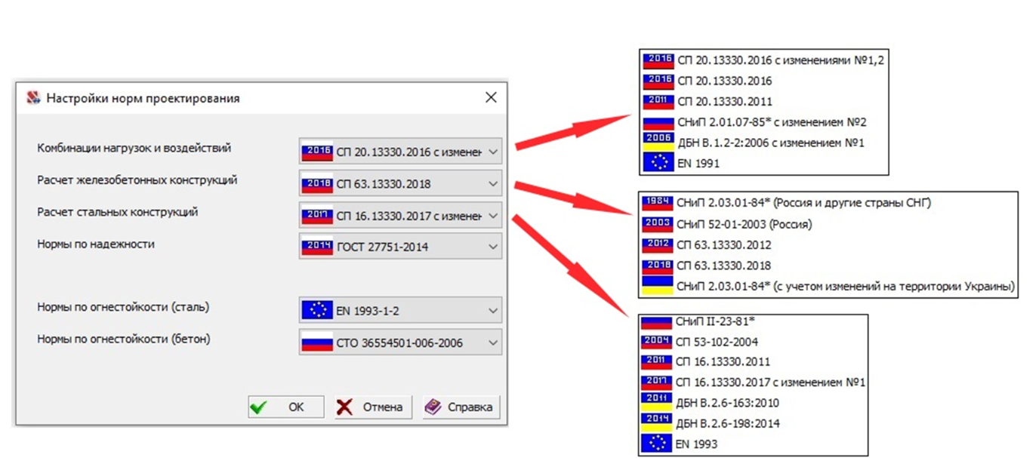
SCAD Office 21.1.9.5. Новые нормы и изменения в нормах
www.scadsoft.com

Slide 6
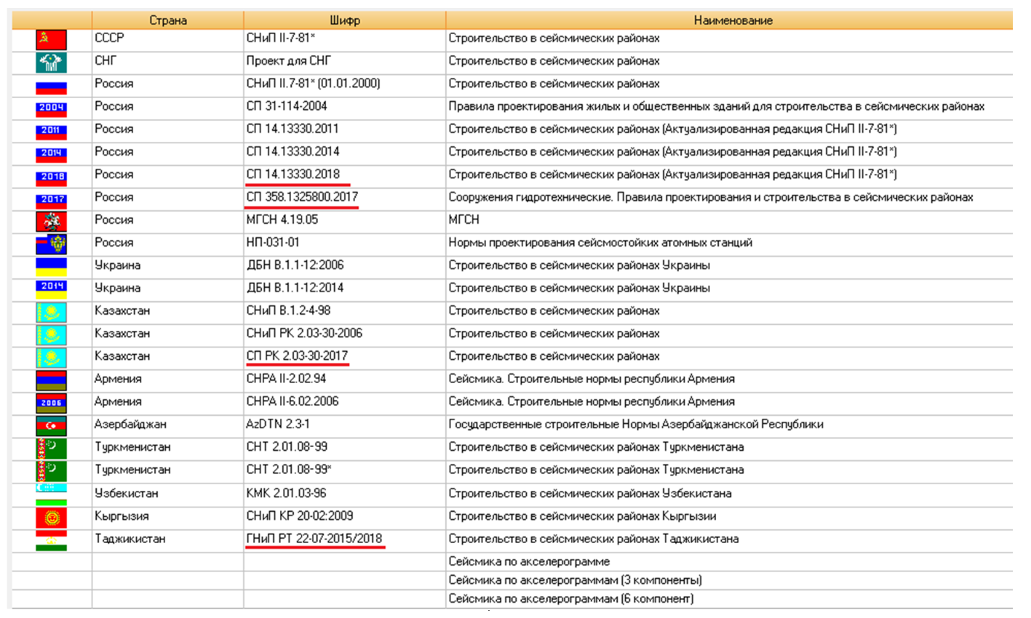
SCAD Office 21.1.9.5. Новые нормы и изменения в нормах
www.scadsoft.com

Slide 7
SCAD Office 21.1.9.5. Новые нормы и изменения в нормах
Список изменений всегда на сайте по ссылке https://scadsoft.com/changes
Новые нормы:
СП 63.13330.2018 «Железобетонные конструкции» (SCAD++, АРБАТ);
СП 427.1325800.2018 «Каменный и армокаменные конструкции. Методы усиления». (КАМИН);
СП 358.1325800.2017 «Сооружения гидротехнические. Правила проектирования и строительства в сейсмических районах (SCAD++);
СНиП РТ 22-07-2018 «Сейсмостойкое строительство» респ. Таджикистан (SCAD++).
Изменения в нормах:
СП 64.13330.2011 «Деревянные конструкции» изм. № 1 (ДЕКОР);
СП 64.13330.2017 «Деревянные конструкции» изм. № 1, 2 (ДЕКОР);
СП 20.13330.2016 «Нагрузки и воздействия» изм. № 2 (ВЕСТ);
СП 24.13330.2011 «Свайные фундаменты» изм. № 2 (ЗАПРОС);
СП РК 2.03-30-2017 «Строительство в сейсмических зонах» респ. Казахстан изм. от 05.06.2019.
www.scadsoft.com

Slide 8
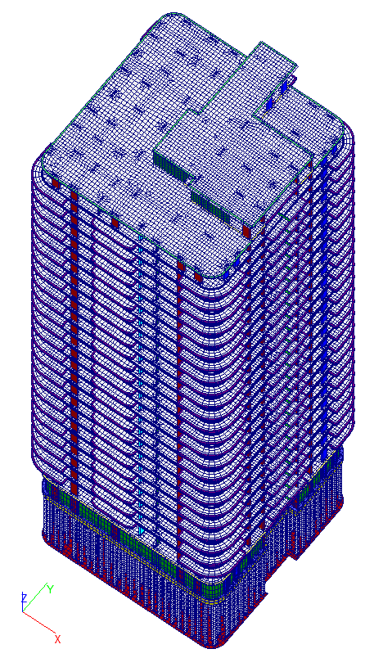
SCAD Office 21.1.9.5. Ускорение работы
Увеличена скорость работы солвера PARFES
Расчетная модель 25 этажного жилого здания
Количество элементов: 228 959
Порядок системы уравнений: 1 232 286
Время статического расчета в релизе 21.1.9.3: 147 сек. (2 мин. 27 сек.)
Время статического расчета в релизе 21.1.9.5: 134 сек. (2 мин. 14 сек.)
Ускорение на 10%!
www.scadsoft.com

Slide 9
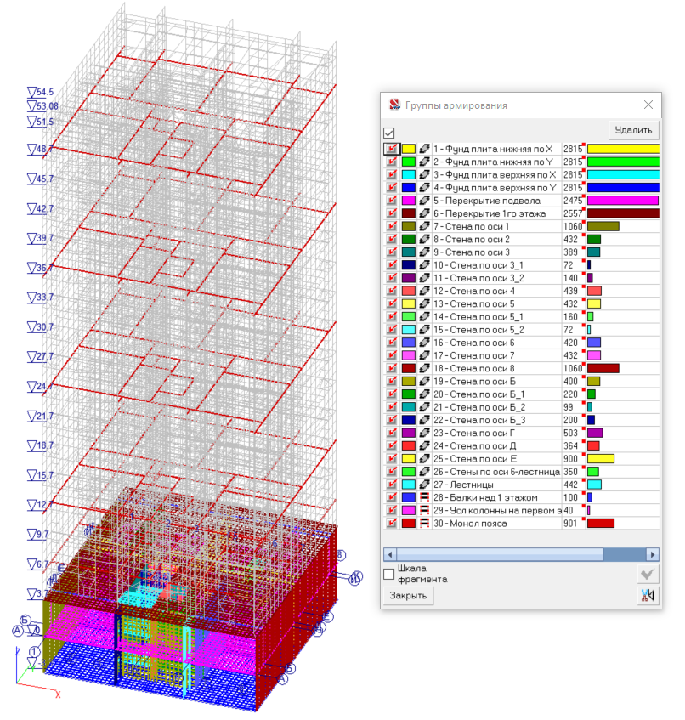
SCAD Office 21.1.9.5. Ускорение работы
Увеличена скорость подбора и экспертизы железобетонных элементов в SCAD++ АРБАТ
Расчетная модель 16 этажного жилого здания (верх – кирпич, низ - монолит)
Время подбора арматуры в релизе
21.1.9.3: 338 сек. (5 мин. 38 сек.)
Время статического расчета в релизе 21.1.9.5: 117 сек. (1 мин. 57 сек.)
Ускорение почти в 3 раза!
SCAD Office 21.1.9.7
www.scadsoft.com

Slide 10
SCAD Office 21.1.9.5. Новые возможности по расчетам конструкций
SCAD++:
учет коэффициента граничной относительной высоты сжатой зоны для железобетонных пластинчатых элементов при наличии сейсмических воздействий;
сдвиг центров масс этажей для сейсмических воздействий с целью учета кручения;
расчет центров жесткости этажей;
специальная процедура для работы с формами колебаний, соответствующими кратным частотам (выполняется поворот суммарного вектора на такой угол, при котором будет максимизирован его вклад в общую динамическую реакцию конструкции);
возможность в режиме Монтаж игнорирования (начиная с определенной стадии) напряженно-деформированного состояния;
режим расчета с учетом изгибающих моментов и поперечных сил для элементов ферм;
упругие шарниры;
требования СП 16.13330 об учете закритической работы элементов стальных конструкций и ряда других тонкостей расчета местной устойчивости элементов стальных конструкций.
www.scadsoft.com

Slide 11
SCAD Office 21.1.9.5. Новые возможности по расчетам конструкций
SCAD++:
при расчете огнестойкости железобетонных конструкций внесены изменения, связанные с исправлением ошибок и опечаток в СТО 36554501-006-2006;
анализ хрупкого разрушения бетона и теплоизолирующей способности (при одностороннем нагреве пластинчатых элементов);
изменения в расчете железобетонных элементов в соответствии с разъяснениями НИИЖБ по использованию коэффициента учета длительного действия;
в таблице с частотами и периодами колебаний выводятся модальные коэффициенты участия, а для сейсмических загружений можно получить матрицы инерционных характеристик модели как жёсткого целого;
Кристалл (в т.ч. режим экспертизы SCAD++):
при анализе огнестойкости дополнительно выводится информация о приведенной толщине и собственном пределе огнестойкости.
ВЕСТ:
новый режим – Пиковая ветровая нагрузка;
в режиме Ветер добавлен расчет ветровой нагрузки на оттяжки мачт.
www.scadsoft.com

Slide 12
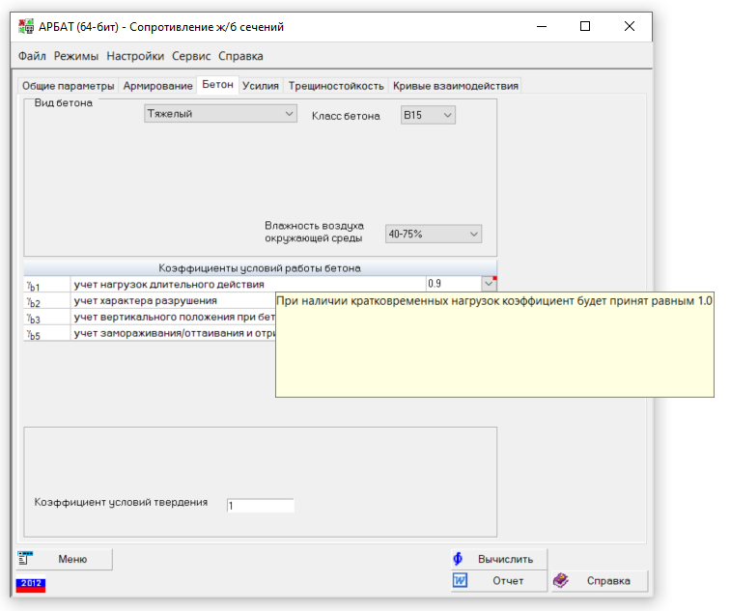
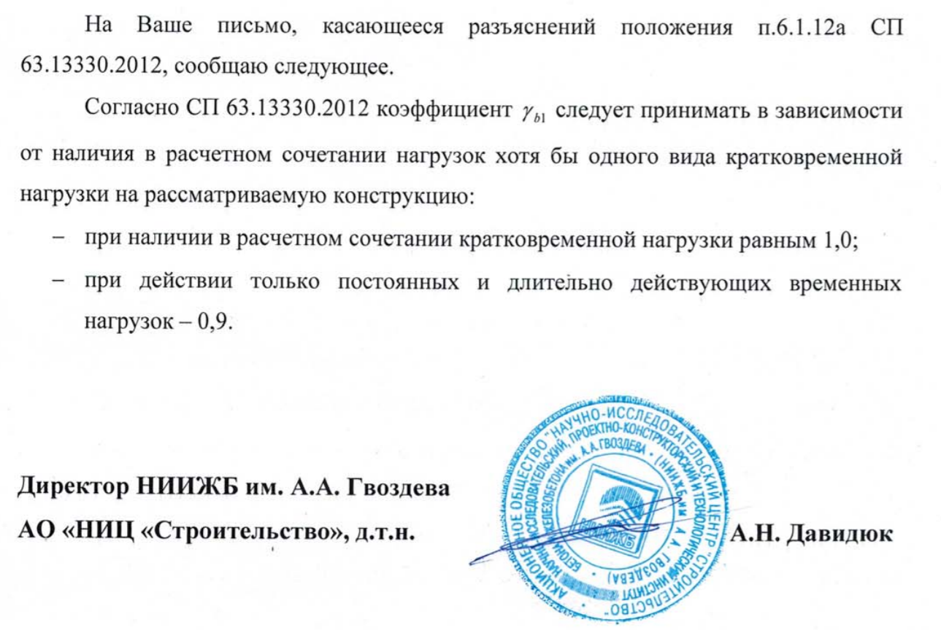
Разъяснения НИИЖБ по использованию коэффициента учета длительного действия
SCAD Office 21.1.9.5. Новые возможности по расчетам конструкций
www.scadsoft.com

Slide 13
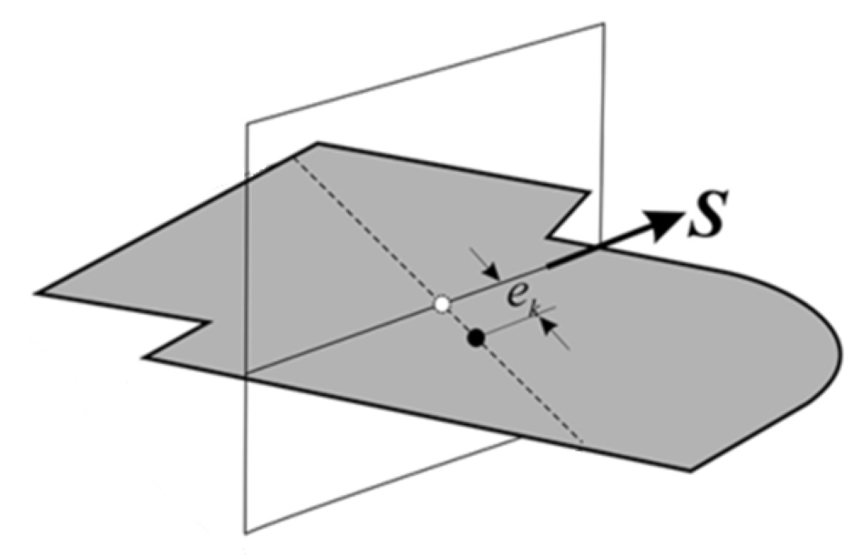
SCAD Office 21.1.9.5. Новые возможности по расчетам конструкций
Для учета пространственных изменений движения грунта и погрешностей, возможных при определении центра масс реализована возможность смещения центра масс на каждом этаже на величину эксцентриситета, установленного в нормах
Для смещения центра масс группы элементов условного этажа относительно вертикальной плоскости, проходящей через центр масс и параллельной заданному направлению сейсмического воздействия S, используется прием увеличения масс с одной стороны и уменьшения с другой таким способом, чтобы суммарная масса оставалась неизменной
www.scadsoft.com

Slide 14
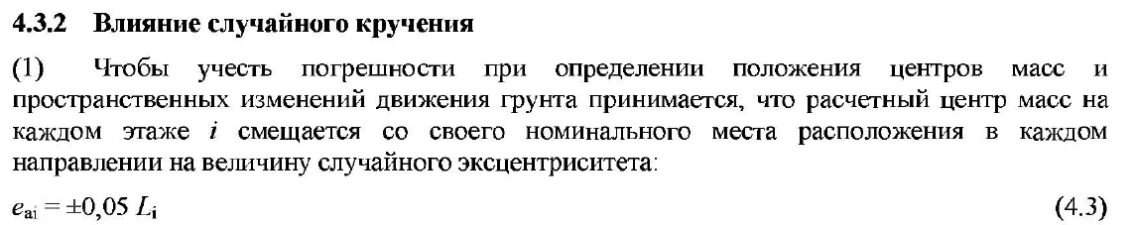
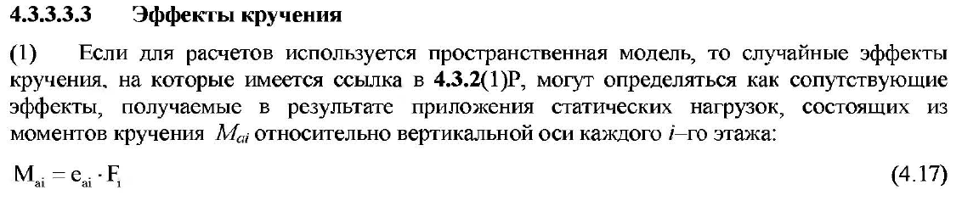
Требования EN 1998-1. Eurocode 8 по учету кручения
SCAD Office 21.1.9.5. Новые возможности по расчетам конструкций
www.scadsoft.com

Slide 15
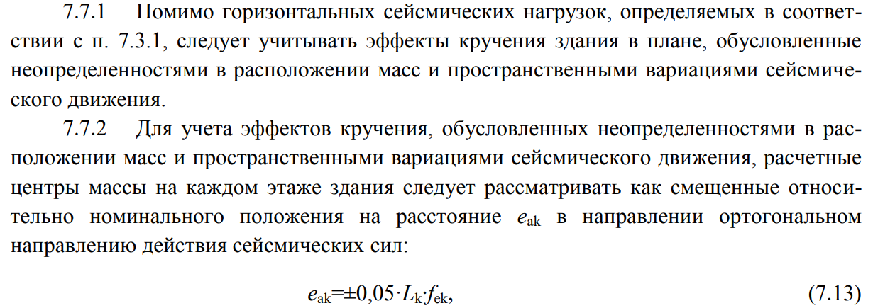
Требования СП РК 2.03-30-2017* (Казахстан) по учету кручения
SCAD Office 21.1.9.5. Новые возможности по расчетам конструкций
www.scadsoft.com

Slide 16
Требования СП 14.13330.2018 по учету кручения
SCAD Office 21.1.9.5. Новые возможности по расчетам конструкций
Многие понимают указанный пункт так, что кручение для пространственных РДМ учитывать не следует. Однако это не так, указаний о том, что кручение в пространственных РДМ не следует учитывать нет и второе предложение можно интерпретировать как общее требование к модели воздействия и к консольным и пространственным РДМ (других указаний по учету кручения для пространственных РДМ нет).
www.scadsoft.com

Slide 17
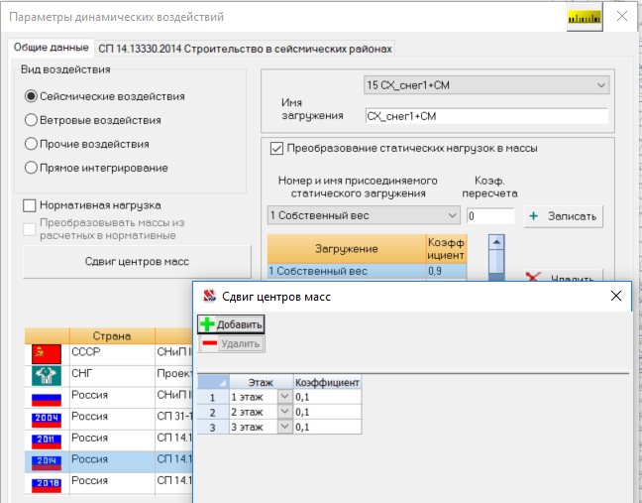
Реализация смещения центра масс в SCAD++
SCAD Office 21.1.9.5. Новые возможности по расчетам конструкций
Необходимо создать группы элементов, определяющих этажи.
Для смещения центра массы на величину эксцентриситета e_{k}=L_{k}h_{ek} необходимо ввести только значение коэффициента h_{ek}.
Размер L_{k} определится автоматически как расстояние между наиболее удаленными друг от друга узлами в направлении перпендикулярном сейсмическому воздействию.
www.scadsoft.com

Slide 18
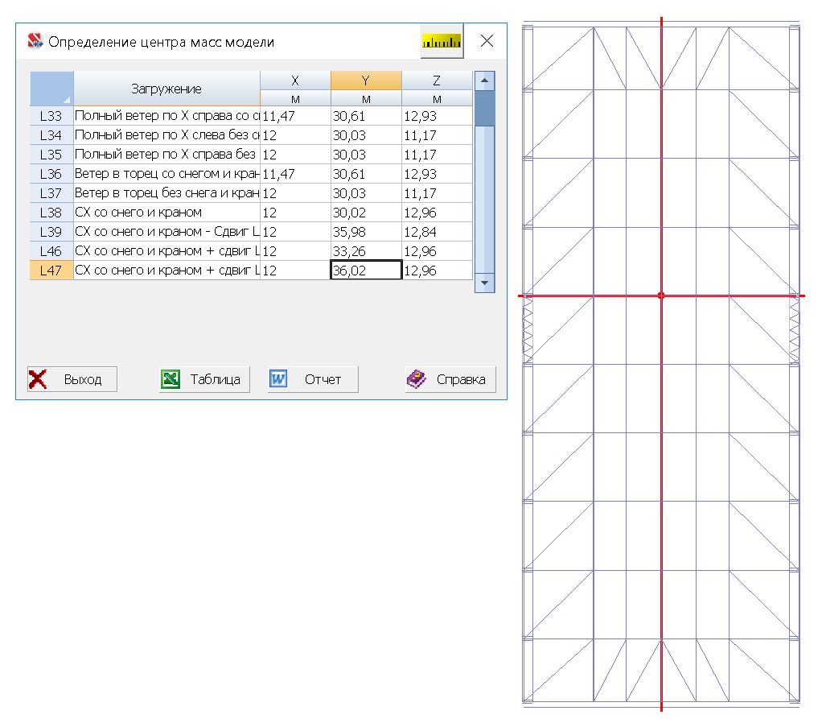
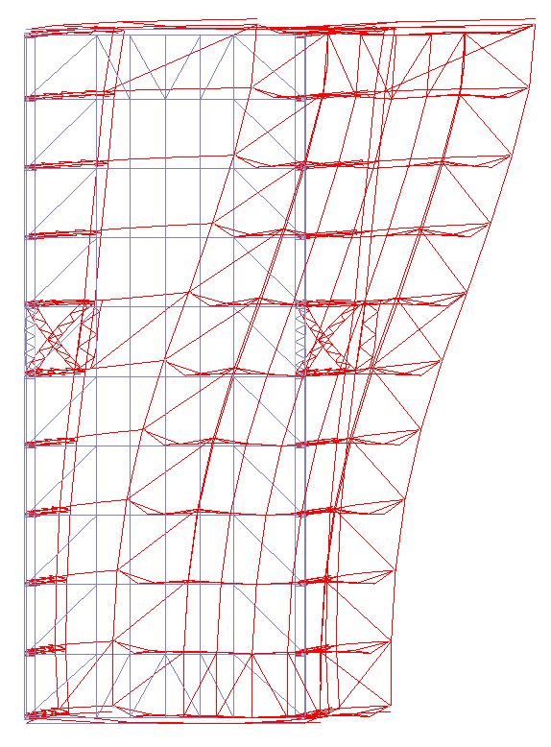
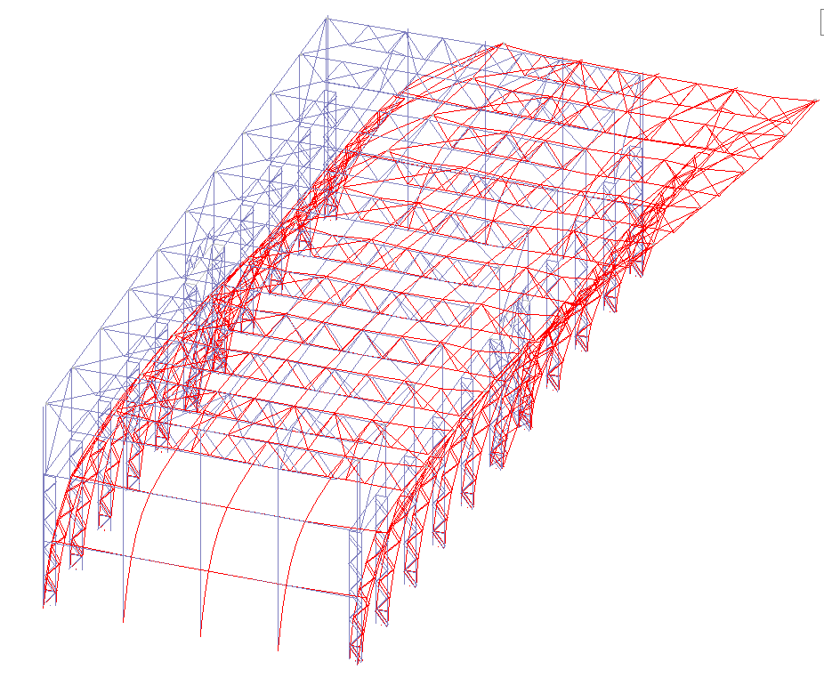
Реализация смещения центра масс в SCAD++
SCAD Office 21.1.9.5. Новые возможности по расчетам конструкций
www.scadsoft.com

Slide 19
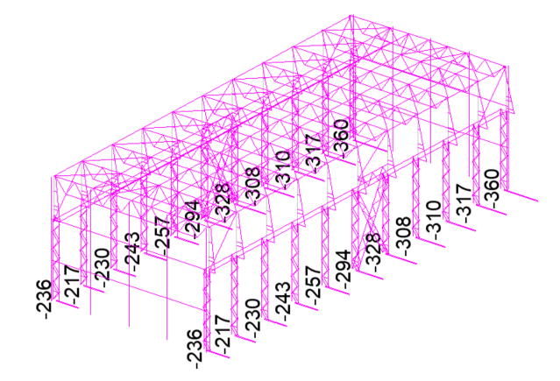
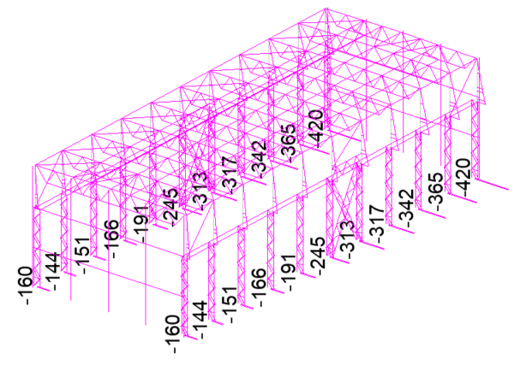
Реализация смещения центра масс в SCAD++
SCAD Office 21.1.9.5. Новые возможности по расчетам конструкций
Моменты в опорных узлах колонн
Эквивалентными нагрузками
Смещением центра масс
Разница по максимальному моменту 420/360=1,17 в большую сторону для приема смещения центра масс
www.scadsoft.com

Slide 20
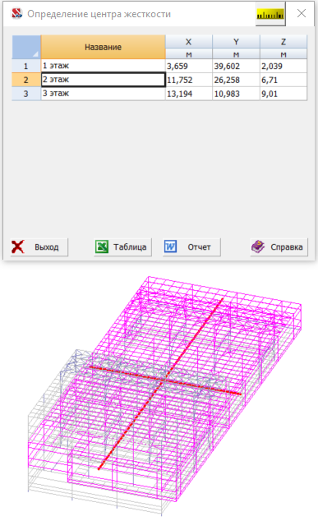
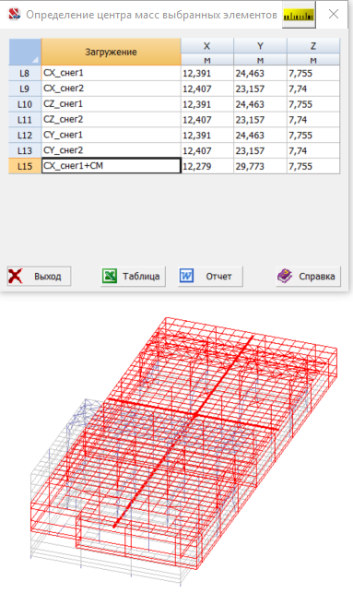
Реализация расчета центра жесткости в SCAD++
SCAD Office 21.1.9.5. Новые возможности по расчетам конструкций
Для реализации требований по учету эксцентриситета центра масс этажа относительно центра жесткости этажа в SCAD++ реализованы возможности определения центра жесткости этажей (определение центра масс для выделенных узлов или элементов было реализовано в релизе 21.1.9.3).
www.scadsoft.com

Slide 21
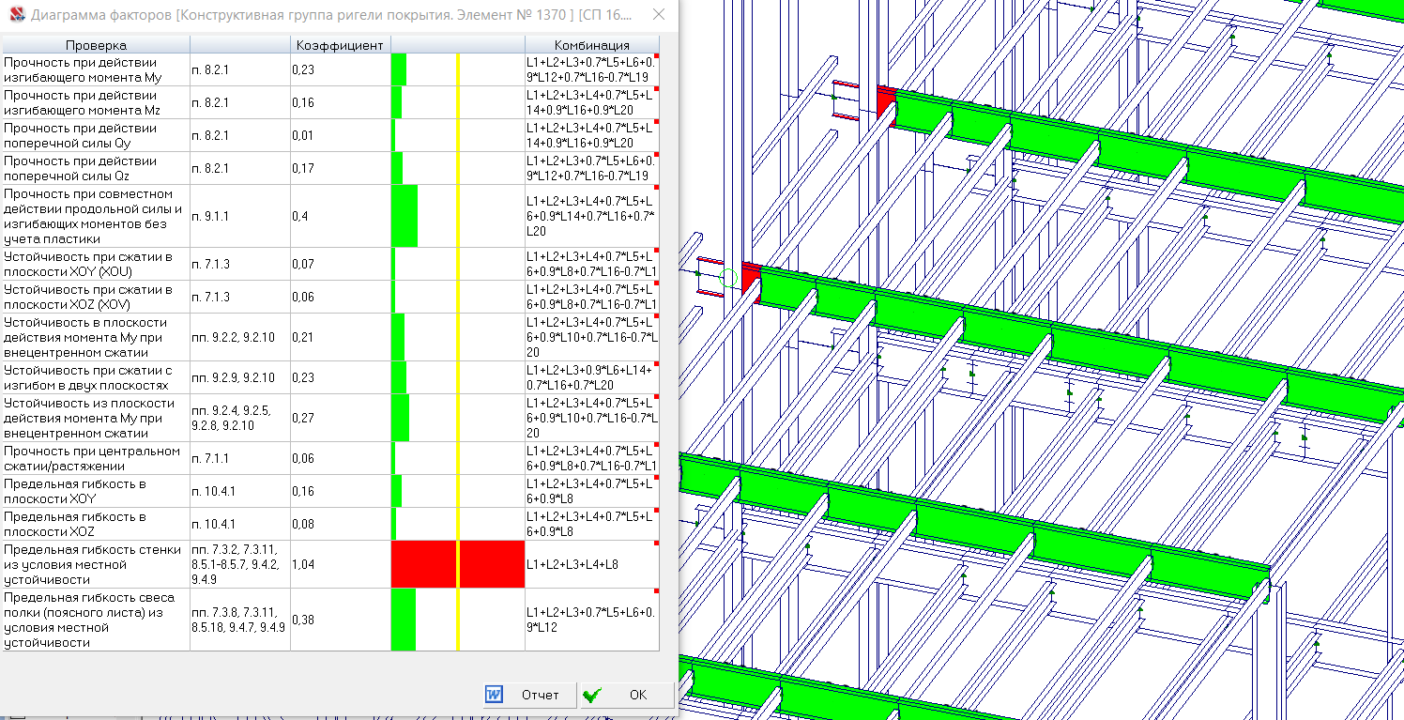
Расчет устойчивости центрально сжатых и внецентренно сжатых элементов с учетом закритической работы стенки
SCAD Office 21.1.9.5. Новые возможности по расчетам конструкций
www.scadsoft.com

Slide 22
Расчет устойчивости центрально сжатых и внецентренно сжатых элементов с учетом закритической работы стенки
SCAD Office 21.1.9.5. Новые возможности по расчетам конструкций
www.scadsoft.com

Slide 23
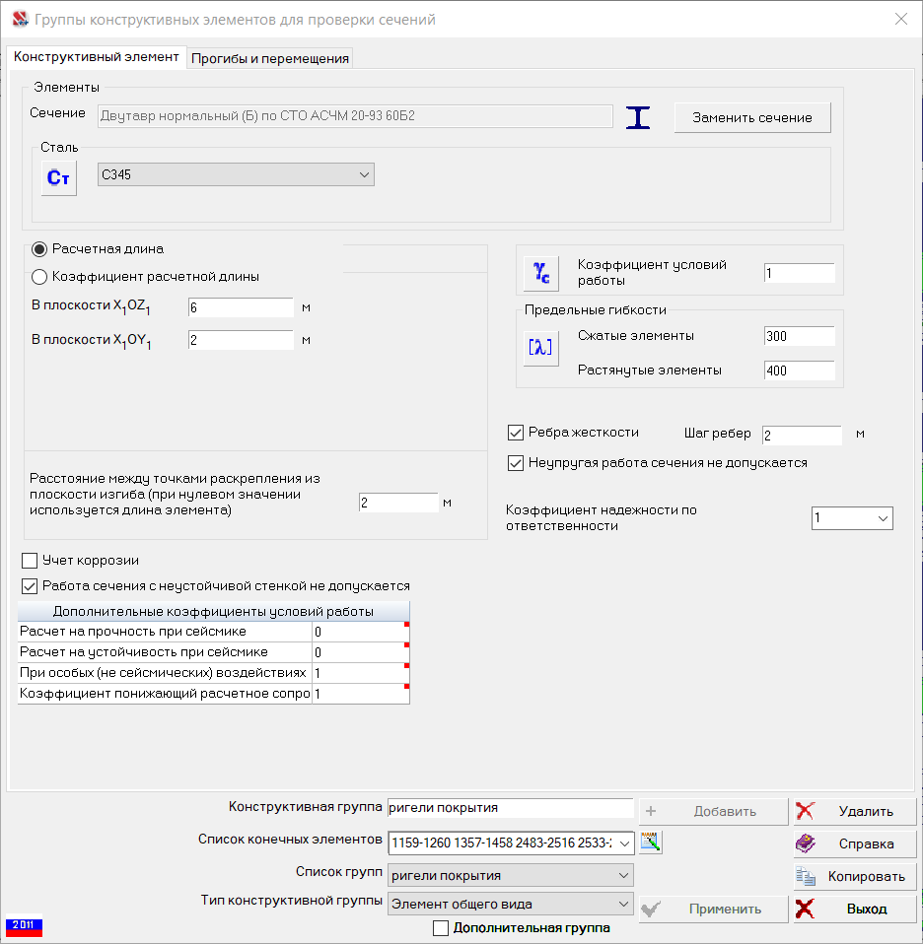
Расчет устойчивости центрально сжатых и внецентренно сжатых элементов с учетом закритической работы стенки
SCAD Office 21.1.9.5. Новые возможности по расчетам конструкций
www.scadsoft.com

Slide 24
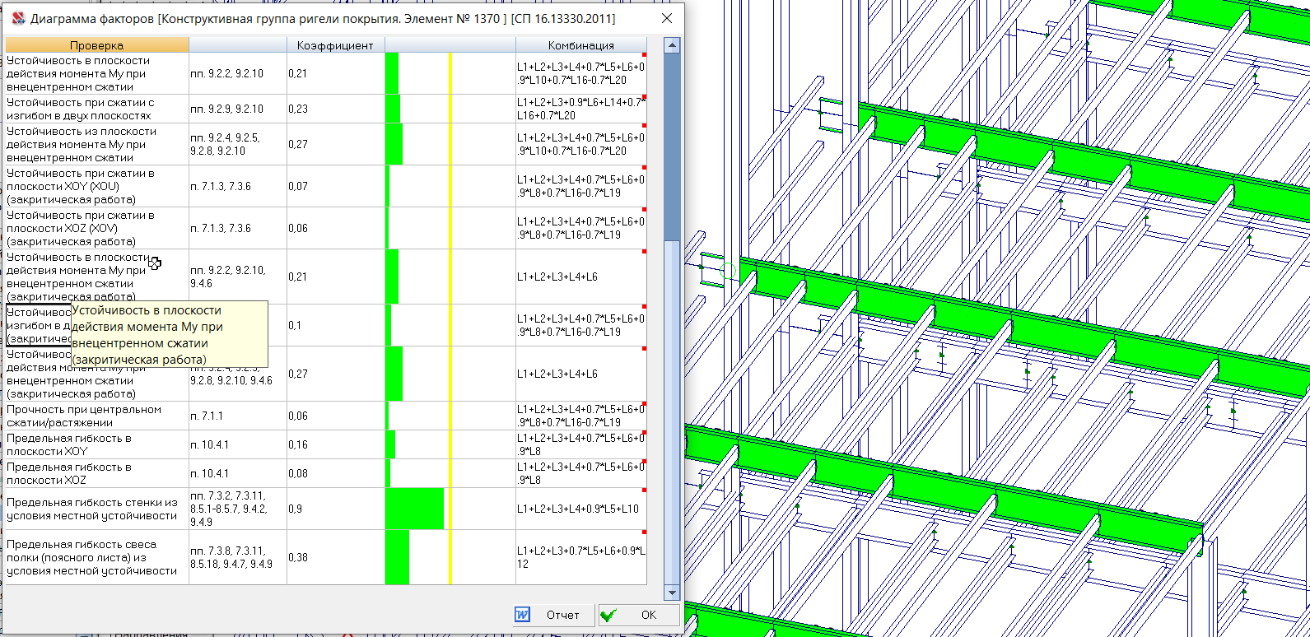
Расчет устойчивости центрально сжатых и внецентренно сжатых элементов с учетом закритической работы стенки
SCAD Office 21.1.9.5. Новые возможности по расчетам конструкций
Устойчивость стенки проверять не требуется
www.scadsoft.com

Slide 25
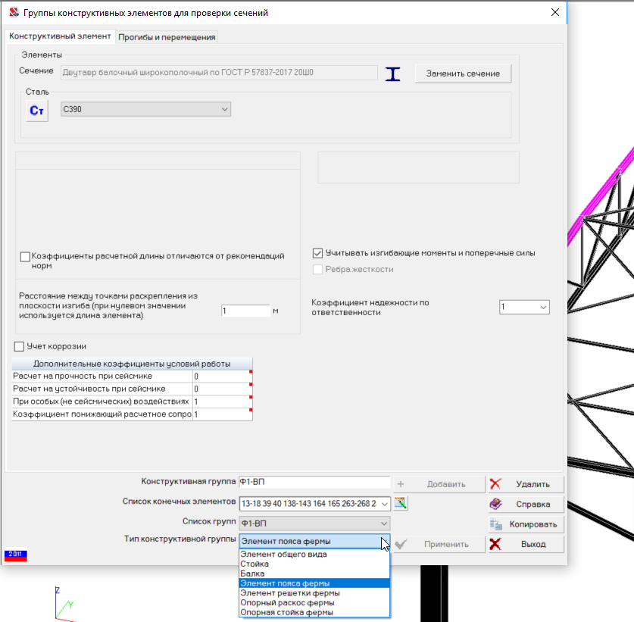
SCAD Office 21.1.9.5. Новые возможности по расчетам конструкций
Для типов конструктивных групп «Пояс фермы», «Решетка фермы», «Раскос фермы», «Стойка фермы" в SCAD++ добавлена возможность использования двутавров и учет всех силовых факторов
В релизе 21.1.9.3 проверку двутавров можно выполнять, используя тип конструктивной группы «Элементы общего типа», «Стойка», «Балка»
При выборе типов конструктивной группы «Элемент пояса фермы», «Элемент решетки фермы», «Опорный раскос фермы», «Опорная стойка фермы», для сечений учитывается только N, а для двутавров расчет блокируется
В релизе 21.1.9.5 реализована возможности получать результаты для двутавров при типах конструктивных групп «Элементы ферм»
Для типов конструктивных групп добавлена возможность учета усилий My, Qz, Mz, Qy.
www.scadsoft.com

Slide 26
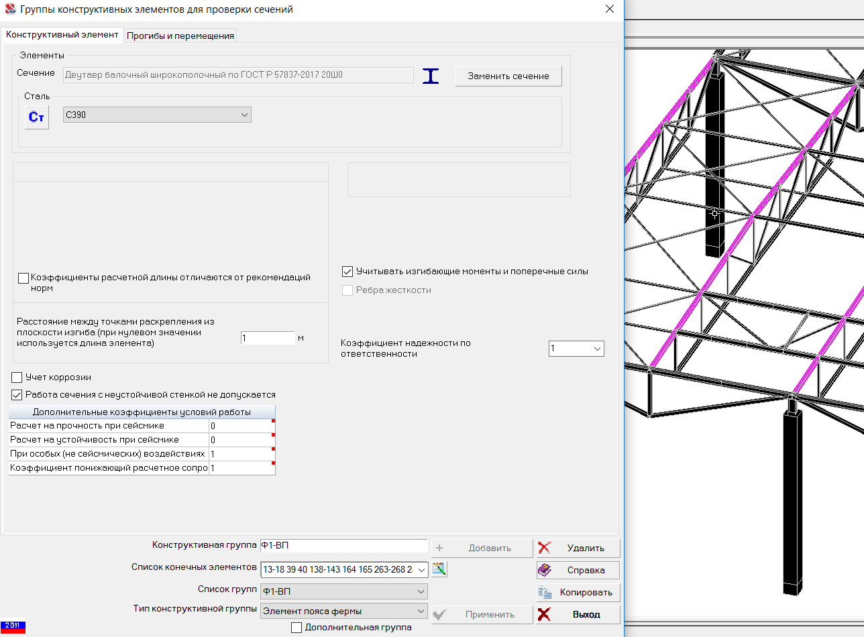
SCAD Office 21.1.9.5. Новые возможности по расчетам конструкций
Для типов конструктивных групп «Пояс фермы», «Решетка фермы», «Раскос фермы», «Стойка фермы» добавлена возможность использования двутавров и учет всех силовых факторов
www.scadsoft.com

Slide 27
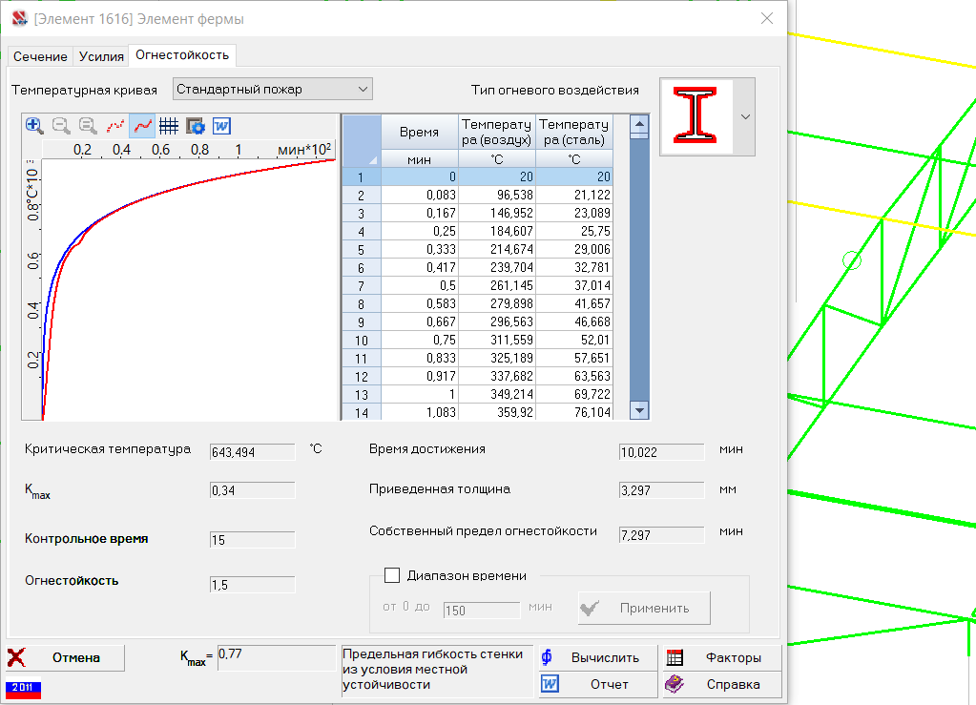
В режим экспертизы SCAD++ и КРИСТАЛЛ добавлен вывод приведенной толщины и расчет собственного предела огнестойкости согласно справочному пособию НИЦ «СТРОИТЕЛЬСТВО» от 2013 г.
SCAD Office 21.1.9.5. Новые возможности по расчетам конструкций
Фактический предел огнестойкости по Еврокод
Согласно пособию
www.scadsoft.com

Slide 28
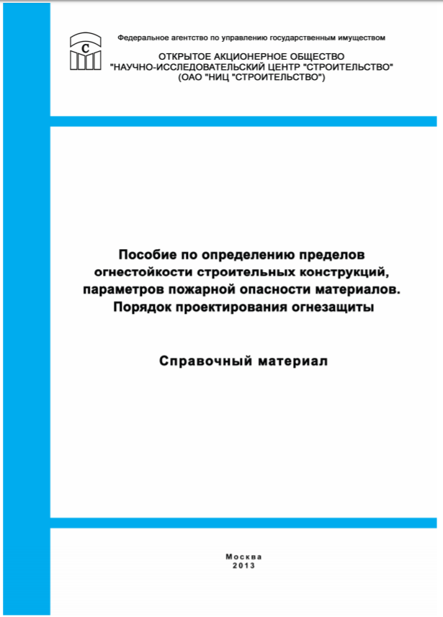
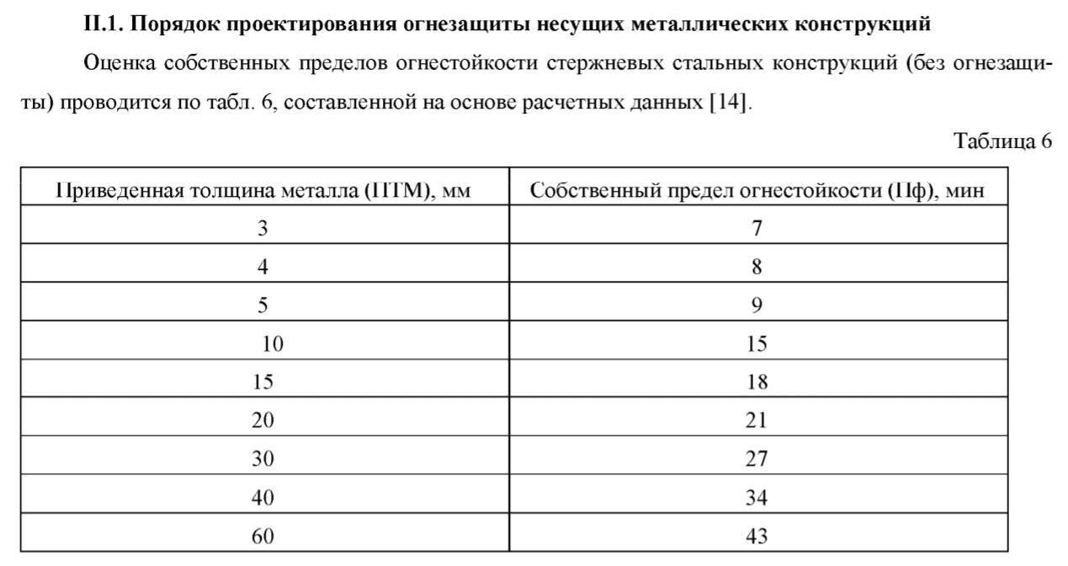
В режим экспертизы SCAD++ и КРИСТАЛЛ добавлен вывод приведенной толщины и расчет собственного предела огнестойкости согласно справочному пособию НИЦ «СТРОИТЕЛЬСТВО» от 2013 г.
SCAD Office 21.1.9.5. Новые возможности по расчетам конструкций
www.scadsoft.com

Slide 29
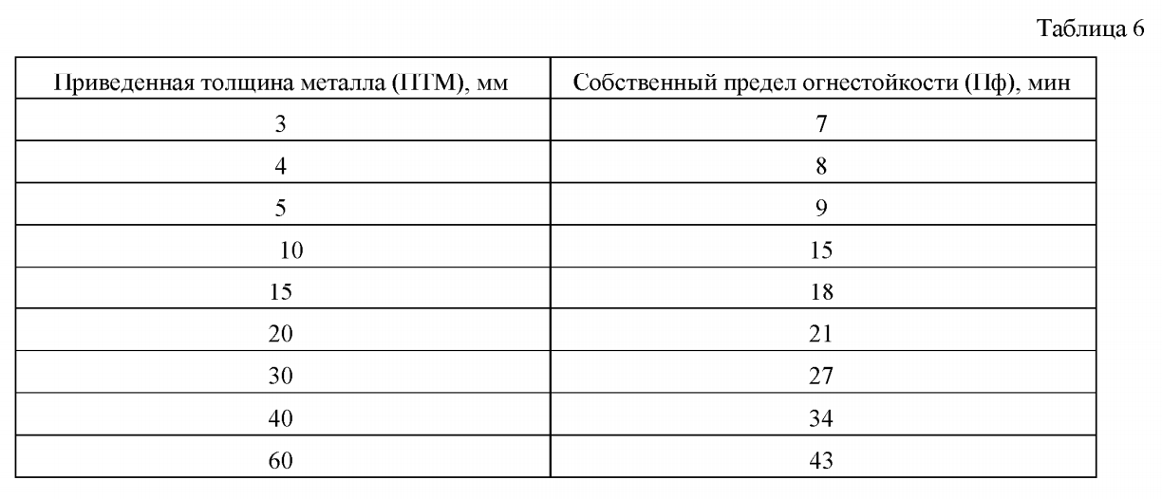
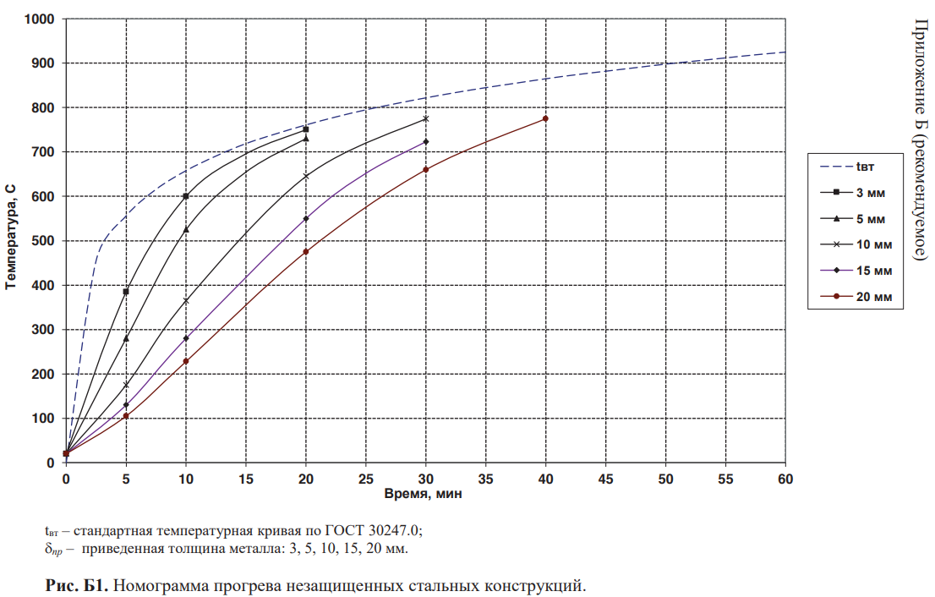
SCAD Office 21.1.9.7. Новые возможности по расчетам конструкций
Уточнения в релизе 21.1.9.7 по огнестойкости
Номограмма прогрева незащищенных стальных конструкций по приложению Б СТО АРС
Согласно п. 5.5 СТО АРСС допускается принимать критическую температуру стальных элементов равной 500⁰С (п. 6.3.8 ГОСТ Р 53295-2009)
www.scadsoft.com

Slide 30
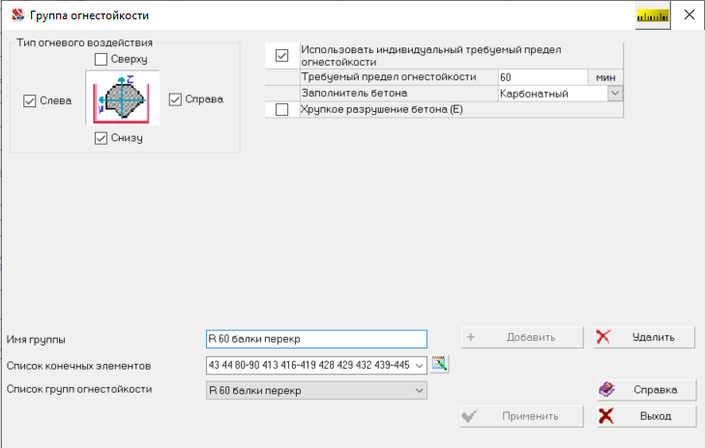
SCAD Office 21.1.9.7. Новые возможности по расчетам конструкций
В SCAD++ 21.1.9.7 реализован расчет приведенной толщины металла и собственного предела огнестойкости, инструменты для задания необходимых исходных данных, визуализации результатов и вывод отчета по огнестойкости.
Исходные данные в SCAD++ для определения обогреваемого периметра в группах огнестойкости
www.scadsoft.com

Slide 31
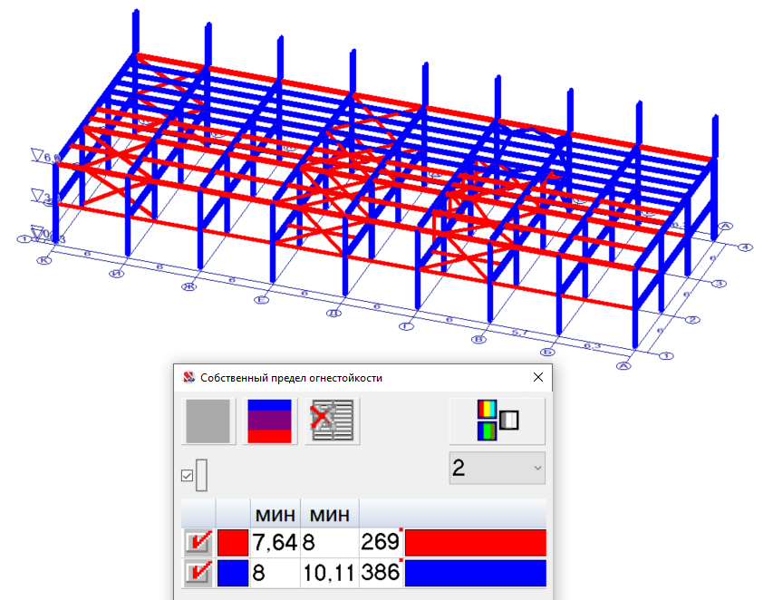
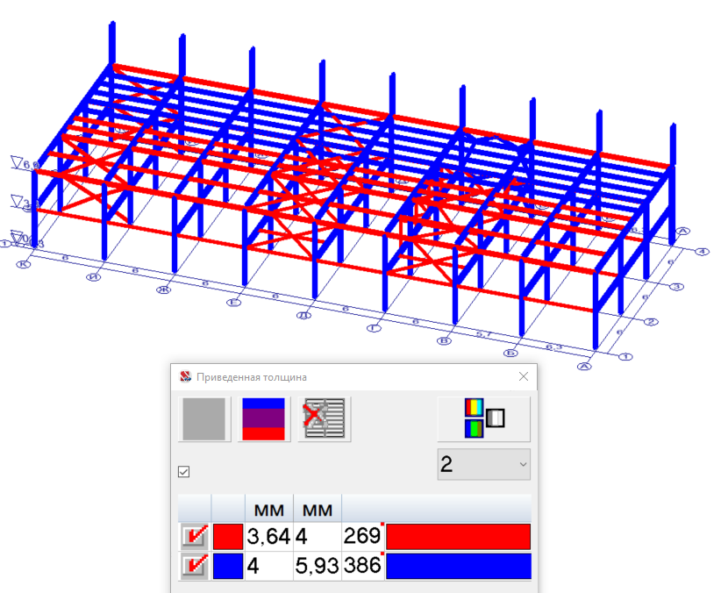
SCAD Office 21.1.9.7. Новые возможности по расчетам конструкций
Собственный предел огнестойкости
Приведенная толщина
www.scadsoft.com

Slide 32
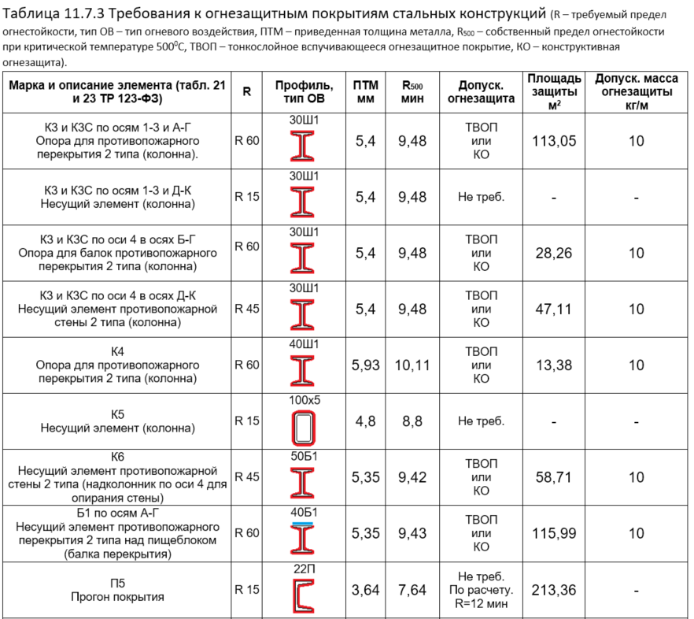
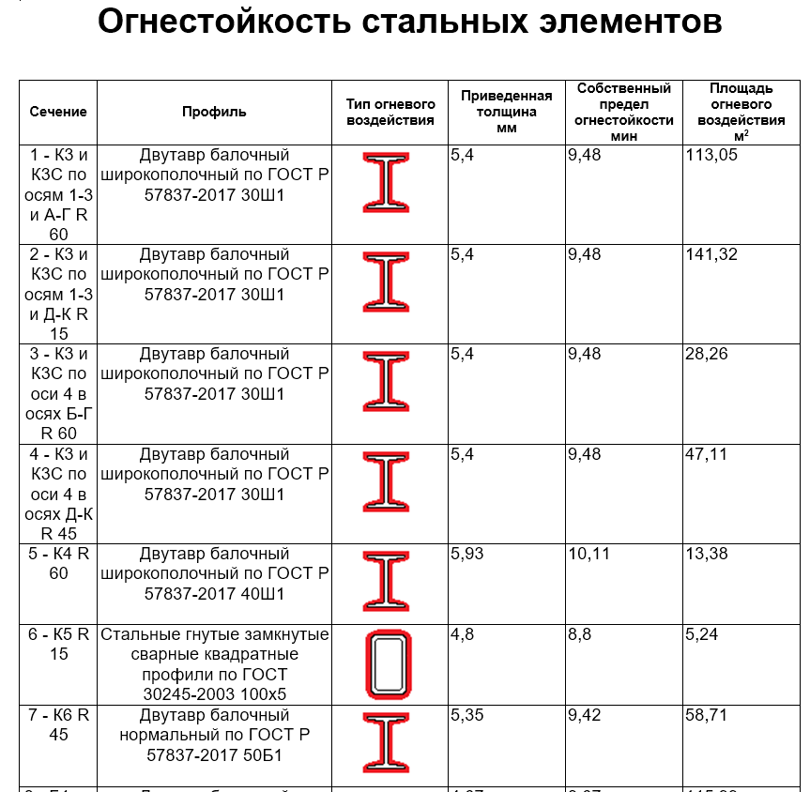
SCAD Office 21.1.9.7. Новые возможности по расчетам конструкций
Требования к огнезащитным покрытиям раздела КР на основе отчета SCAD++
Отчет по огнестойкости, сформированный SCAD++
www.scadsoft.com

Slide 33
SCAD Office 21.1.9.7. Новые возможности по расчетам конструкций
Обоснование огнестойкости
1 способ – по номограммам прогрева в приложении Б. Согласно п. 5.5 СТО АРСС допускается принимать критическую температуру стальных элементов равной 500⁰С (п. 6.3.8 ГОСТ Р 53295-2009)
Реализован в SCAD++
www.scadsoft.com

Slide 34
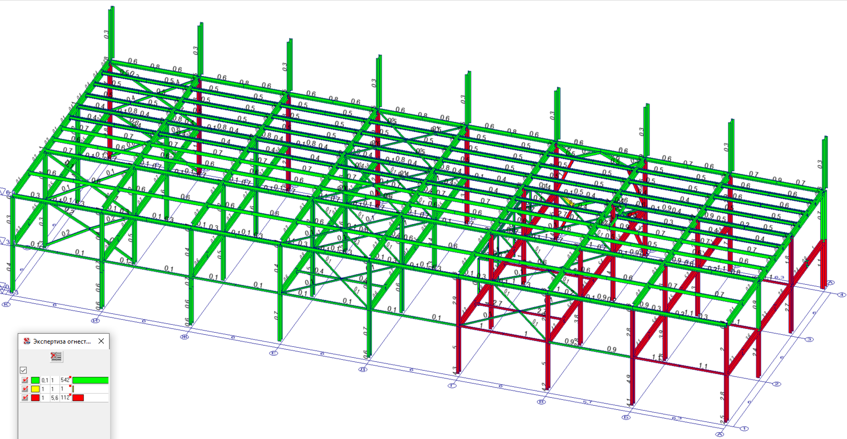
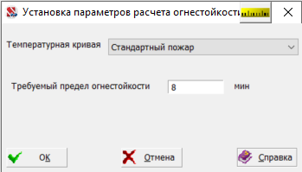
SCAD Office 21.1.9.7. Новые возможности по расчетам конструкций
Обоснование огнестойкости
Вспомогательный способ – по методике EN 1993-1-2:2005 с учетом напряженного состояния
Для элементов с требуемым пределом огнестойкости 15 минут установлен требуемый предел огнестойкости 8 минут.
www.scadsoft.com

Slide 35
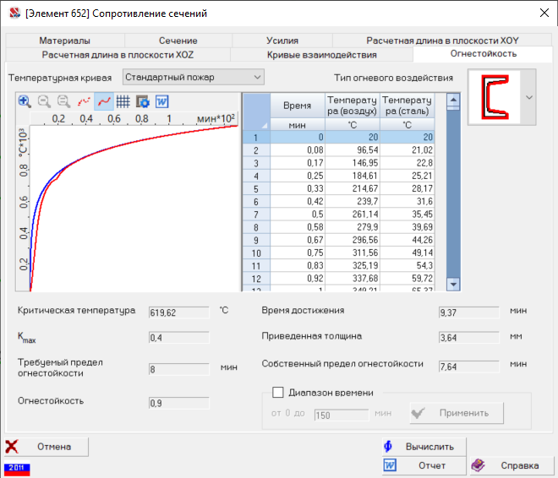
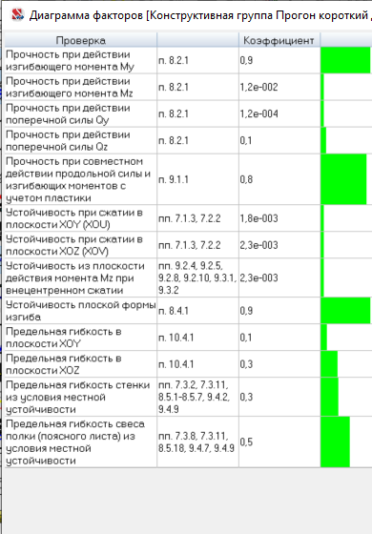
SCAD Office 21.1.9.7. Новые возможности по расчетам конструкций
Обоснование огнестойкости
www.scadsoft.com

Slide 36
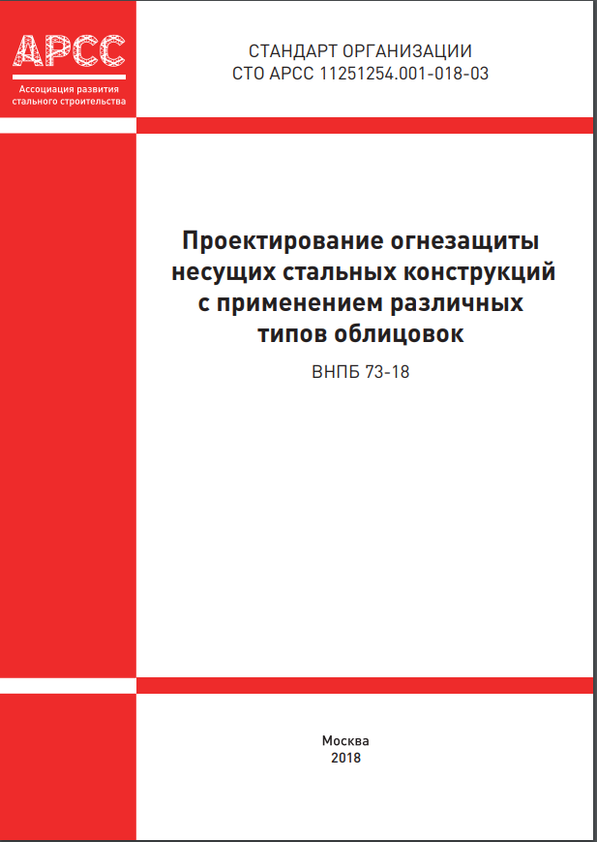
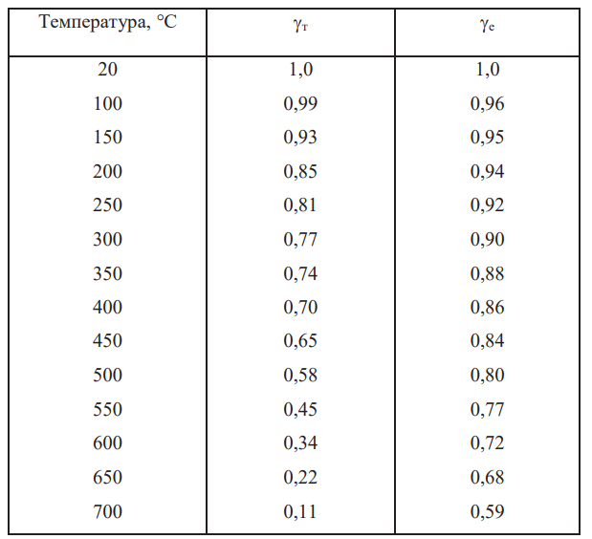
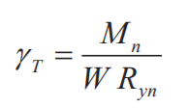
SCAD Office 21.1.9.7. Новые возможности по расчетам конструкций
Обоснование огнестойкости
2 способ – по табл. 3 СТО АРСС в зависимости от коэффициентов γ_{T} и γ_{e}
По СТО АРСС при изгибе
По примеру на
предыдущем слайде
γ_{T}=K_{max}=0,4
T_{крит}=572⁰С и R=11 мин
по EN в SCAD++
T_{крит}=620⁰С и R=9.37 мин
www.scadsoft.com

Slide 37
SCAD Office 21.1.9.7. Новые возможности по расчетам конструкций
Более подробно по огнестойкости в записи вебинара от 26.02.2020 на YouTube канале АРСС
www.scadsoft.com

Slide 38
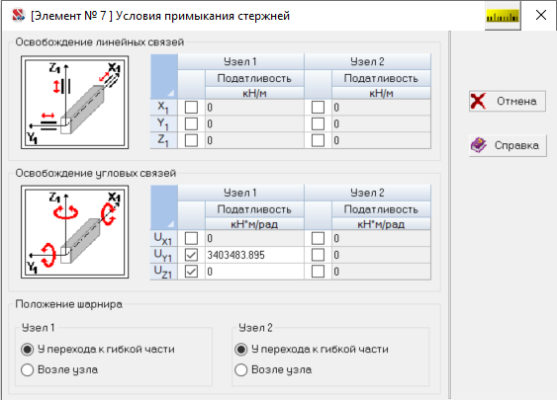
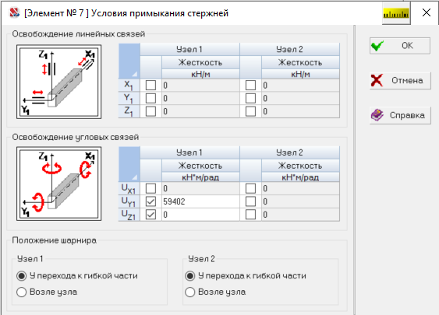
SCAD Office 21.1.9.5. Новые возможности по расчетам конструкций
Добавлена возможность задавать упругие шарниры
В релизе 21.1.9.5 в интерфейсе задания угловых жесткостей имеется ошибка и угловую жесткость нужно задавать увеличенной в 180/π=57.296 раз.
В релизе 21.1.9.7 эта ошибка уже исправлена и в информации о шарнирах угловая жесткость при открытии файла из релиза 21.1.9.5 будет увеличена в 180/π=57.296 раз.
www.scadsoft.com

Slide 39
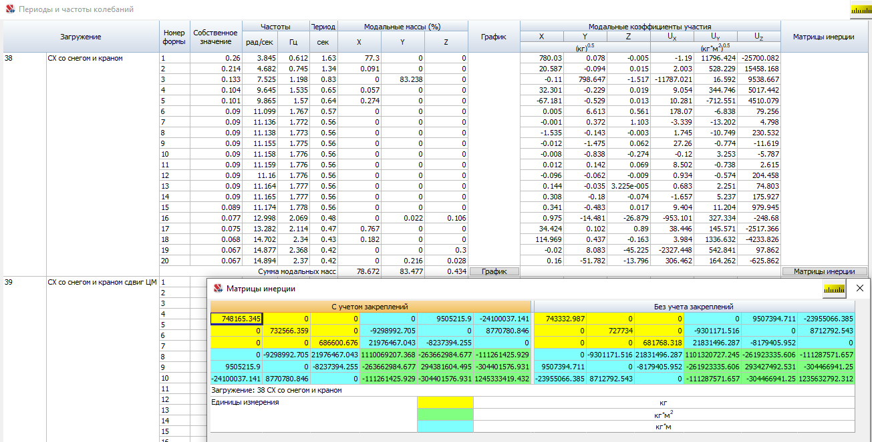
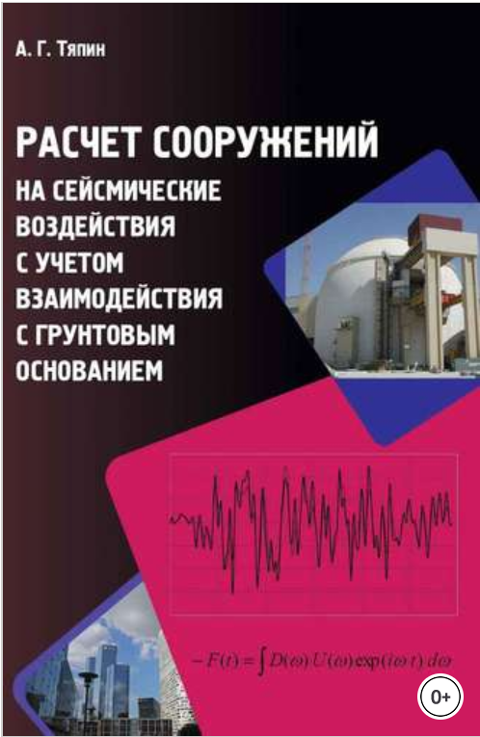
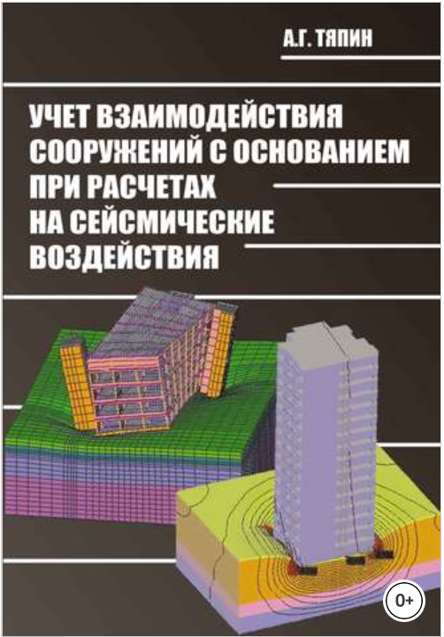
SCAD Office 21.1.9.5. Новые возможности по расчетам конструкций
В таблице с частотами и периодами колебаний выводятся модальные коэффициенты участия, а для сейсмических загружений можно получить матрицы инерционных характеристик модели как жесткого целого
Модальные коэффициенты участия и матрица инерционных характеристик как жесткого тела используются в некоторых моделях взаимодействия сооружений с грунтовым основанием.
Более подробно можно посмотреть в монографиях А.Г. Тяпина
www.scadsoft.com

Slide 40
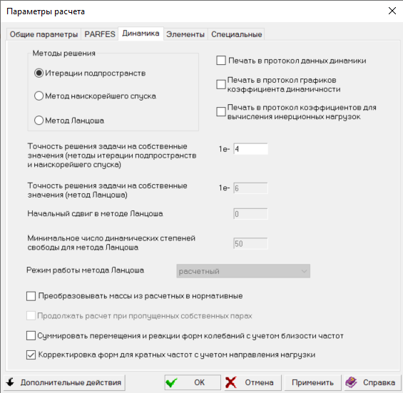
SCAD Office 21.1.9.5. Новые возможности по расчетам конструкций
Корректировка форм для кратных частот с учетом направления нагрузки
Если маркер «Корректировка форм для кратных частот с учетом направления нагрузки» взведен, то выполняется поворот суммарного вектора на такой угол, при котором будет максимизирован его вклад в общую динамическую реакцию конструкции (например для пульсации ветра направление итоговой формы колебаний принимается по направлению статической составляющей).
www.scadsoft.com

Slide 41
SCAD Office 21.1.9.5. Новые возможности по расчетам конструкций
Корректировка форм для кратных частот с учетом направления нагрузки
1 форма колебаний
частота 2,06 Гц
2 форма колебаний
частота 2,061 Гц
Статический ветер
www.scadsoft.com

Slide 42
SCAD Office 21.1.9.5. Новые возможности по расчетам конструкций
Корректировка форм для кратных частот с учетом направления нагрузки
Усилия без учета корректировки форм
Усилия с учетом корректировки форм
Пульсация
Полный ветер
Пульсация (+40%)
Полный ветер (+15%)
www.scadsoft.com

Slide 43
SCAD Office 21.1.9.5. Новые возможности по расчетам конструкций
Учет коэффициента граничной относительной высоты сжатой зоны для железобетонных пластинчатых элементов
СП 14.13330.2014
6.7.2 При расчете на прочность нормальных сечений изгибаемых и внецентренно сжатых элементов значения граничной относительной высоты сжатой зоны бетона следует принимать по действующим нормативным документам на бетонные и железобетонные конструкции с коэффициентом, равным при расчетной сейсмичности:
7 баллов - 0,85;
8 баллов - 0,70;
9 баллов - 0,50.
www.scadsoft.com

Slide 44
SCAD Office 21.1.9.5. Новые возможности по расчетам конструкций
Новый режим программы ВЕСТ – Пиковая ветровая нагрузка (п. 11.2 СП 20.13330)
Согласно п. 11 б) СП 20.13330 необходимо учитывать пиковые значения ветровой нагрузки, действующие на конструктивные элементы ограждения и элементы их крепления.
www.scadsoft.com

Slide 45
SCAD Office 21.1.9.5. Новые возможности по расчетам конструкций
В режим Ветер программы ВЕСТ – добавлен расчет ветровой нагрузки на оттяжки мачт согласно п. Д.1.12 (рис. Д.18 ) СП 20.13330.2011 и В1.1.12 (рис. В.18) СП 20.13330.2016.
www.scadsoft.com

Slide 46
Развитие возможностей SCAD++ по взаимодействию с проектирующим BIM системами
SCAD Office 21.1.9.5:
Добавлен экспорт составных сечений в формат SDNF;
Разработан plugin для обмена данными с Tekla 2019;
Файл соответствий базы данных профилей SCAD и Tekla расширен и адаптирован к последней версии Tekla;
Добавлен Add-in для обмена данными с Revit 2020.
SCAD Office 21.1.9.7
Добавлен импорт/экспорт данных ARCHICAD 24 формата SAF (аналитическая модель ARCHICAD).
www.scadsoft.com

Slide 47
Развитие возможностей пользовательских плагинов
SCAD Office 21.1.9.5:
с помощью плагинов стало возможным создание групп стальных и железобетонных элементов;
плагины получили возможность производить упаковку жесткостей;
плагины получили доступ к факторам, вычисленным при экспертизе стальных и железобетонных элементов, также стали доступны данные о результатах подбора арматуры.
SCAD Office 21.1.9.7:
в документации к объекту View добавилось описание об объектах, выбранных пользователем, информацию о которых возвращает метод GetSelection (selection) на момент вызова функции.
www.scadsoft.com

Slide 48
Развитие возможностей пользовательских плагинов
SCAD Office 21.1.9.7 (доработка документации по плагинам)
www.scadsoft.com

Slide 49
Более подробно по пользовательским плагинам в записи вебинара от 26.03.2020 на YouTube канале CSD
и на странице «Пользовательские плагины» внутреннего сайта в личном кабинете на https://scadhelp.ru/
www.scadsoft.com

Slide 50
SCAD Office 21.1.9.5. Новые функции и развитие интерфейса
SCAD++:
реализован генератор рам переменного сечения;
в дерево проекта добавлены режимы, позволяющие удалить все результаты расчета или удалить результаты расчета по формам колебаний (оставив только результаты суммарных перемещений/усилий/ …);
при экспертизе стальных и железобетонных стержневых элементов для каждого фактора помимо формулы комбинации, при которой реализовалось максимальное значение фактора, добавлена всплывающая подсказка с номером соответствующего сечения стержня;
в стержневых и пластинчатых конечных элементах реализована возможность учета касательного отпора (сдвиговой коэффициент постели);
нажатие правой кнопки мыши на списке Выбор загружений приводит к появлению диалога, в котором можно произвести настройку и скрыть в списке отдельные типы данных, например, скрыть формы колебаний, комбинации загружений и т.п;
при выборочном расчете конструктивных групп стальных элементов можно выбирать как конструктивные группы, так и группы унификации;
www.scadsoft.com

Slide 51
SCAD Office 21.1.9.5. Новые функции и развитие интерфейса
SCAD++:
в диалоговом окне операции Управление стадиями монтажа можно в текстовом виде редактировать списки добавленных/удаленных элементов;
в препроцессоре реализована цветовая шкала стадий монтажа;
в режиме Монтаж для накапливаемого загружения можно посмотреть графики изменений перемещений/усилий/напряжений из Информации об узле/элементе, также для накапливаемого загружения доступна анимация изменений состояния модели;
во всех приложениях появилась возможность масштабирования элементов интерфейса пользователя, предназначенная для настроек при работе на HiDPI мониторах;
улучшен алгоритм анимации состояния системы при шаговых и временных процессах;
в настройках появилась возможность установить единый цвет и размер всем шрифтам.
SCAD++, Кристалл. Существенно расширен набор прототипов стальных ферм;
Глобальные настройки. Добавлена возможность сохранения/восстановления настроек всех приложений пакета SCAD Office.
www.scadsoft.com

Slide 52
В релизе SCAD++ 21.1.9.3 были реализованы элементы переменного сечения, а в релизе 21.1.9.5 реализованы прототипы однопролетных рам переменного сечения
SCAD Office 21.1.9.5. Новые функции и развитие интерфейса
www.scadsoft.com

Slide 53
При дроблении стержней переменного сечения имеется возможность произвести замену стержнями постоянного сечения и выполнить проверку такой модели по нормам
SCAD Office 21.1.9.5. Новые функции и развитие интерфейса
www.scadsoft.com

Slide 54
В релизе 21.1.9.7 уже реализована возможность объединять элементы постоянного сечения в элементы переменного сечения для корректировки сечений
SCAD Office 21.1.9.7. Новые функции и развитие интерфейса
www.scadsoft.com

Slide 55
SCAD Office 21.1.9.5. Новые функции и развитие интерфейса
Добавлено много новых прототипов ферм (SCAD++ и КРИСТАЛЛ)
SCAD Office 21.1.9.3
SCAD Office 21.1.9.5
www.scadsoft.com

Slide 56
SCAD Office 21.1.9.5. Новые функции и развитие интерфейса
Добавлено много новых прототипов ферм (SCAD++ и КРИСТАЛЛ)
SCAD Office 21.1.9.3
SCAD Office 21.1.9.5
www.scadsoft.com

Slide 57
SCAD Office 21.1.9.5. Новые функции и развитие интерфейса
Добавлено много новых прототипов ферм (SCAD++ и КРИСТАЛЛ)
SCAD Office 21.1.9.3
SCAD Office 21.1.9.5
www.scadsoft.com

Slide 58
SCAD Office 21.1.9.5. Новые функции и развитие интерфейса
Добавлено много новых прототипов ферм (SCAD++ и КРИСТАЛЛ)
SCAD Office 21.1.9.3
SCAD Office 21.1.9.5
www.scadsoft.com

Slide 59
SCAD Office 21.1.9.5. Новые функции и развитие интерфейса
В релизе 21.1.9.7 в прототипы добавлены два новых вида прототипов ферм
Односкатные фермы
Двускатные фермы
www.scadsoft.com

Slide 60
SCAD Office 21.1.9.5. Новые функции и развитие интерфейса
В прототипах ферм добавлена возможность использования двутавров (SCAD++ и КРИСТАЛЛ)
www.scadsoft.com

Slide 61
Закрепление моделей с коэффициентами постели по X и Y (реализован сдвиговой коэффициент постели)
SCAD Office 21.1.9.5. Новые функции и развитие интерфейса
Вариант 2 перпендикулярно линиям, проходящим через центр
Вариант 1
перпендикулярно граням
Вариант 3 элементами упругой связи 51 типа с жесткостями X и Y
На основании СП 26.13330.2011 (п. 6.1.3) жесткость $X\left(Y\right)=\frac{0,7C_{z}A_{пл}}{N}$
На основании пособия к СНиП 2.02.01.83 (п. 2.241) Жесткость $X\left(Y\right)=\frac{0,35C_{z}A_{пл}}{N}$ A_{пл} – площадь плиты N – количество узлов плиты
Также возможно на основе анализа модели из объемных элементов (сила, вызывающая единичное перемещение).
SCAD Office 21.1.9.7
передача из КРОСС
www.scadsoft.com

Slide 62
Реализована возможность произвести настройку и скрыть в списке результатов расчета по загружениям отдельные типы данных(например, скрыть формы колебаний, комбинации загружений и т.п.) щелчком правой кнопкой мыши на списке Выбор загружений
SCAD Office 21.1.9.5. Новые функции и развитие интерфейса
www.scadsoft.com

Slide 63
В настройках шрифтов появилась возможность быстрой установки единого цвета и размера шрифтов
SCAD Office 21.1.9.5. Новые функции и развитие интерфейса
www.scadsoft.com

Slide 64
Список новшеств релиза 21.1.9.7
Список изменений в разрабатываемом релизе всегда на сайте по ссылке https://scadsoft.com/changes_all_full
27 изменений и новшеств!
www.scadsoft.com

Slide 65
SCAD Office 21.1.9.7. Новые нормы
СП 295.1325800 «Конструкции бетонные, армированные полимерной композитной арматурой. Правила проектирования»;
СНиП РК 5.04-23-2002 «Стальные конструкции. Нормы проектирования» респ. Казахстан;
EN 1998-1 «Еврокод 8: Проектирование сейсмостойких сооружений – Часть 1: Общие правила, сейсмические воздействия и правила для зданий».
www.scadsoft.com

Slide 66
SCAD Office 21.1.9.7. Новые возможности по расчетам конструкций
SCAD++:
прямое интегрирование физически нелинейных систем;
критерий РСУ - max(|Qx|+|Qy|) для пластин и оболочек;
расчет на сейсмические воздействия по EN 1998-1;
возможность использования формулы (8.106) и ограничения расстояния между трещинами по рекомендациям п. 8.2.17 СП 63.13330 при расчете железобетонных пластин;
SCAD++ и КРИСТАЛЛ:
выбор правила вычисления коэффициента устойчивости при изгибе φ_{b};
SCAD++ и АРБАТ:
подбор и проверка композитной арматуры согласно СП 295.1325800;
возможность увеличения продольной арматуры для удовлетворения требованиям п. 8.1.34 СП 63.13330 при подборе армирования в стержнях.
www.scadsoft.com

Slide 67
SCAD Office 21.1.9.7. Новые возможности по расчетам конструкций
Выбор правила вычисления коэффициента устойчивости при изгибе φ_{b} при расчетах элементов стальных конструкций в SCAD++ и КРИСТАЛЛ
www.scadsoft.com

Slide 68
SCAD Office 21.1.9.7. Новые возможности по расчетам конструкций
Подбор и проверка композитной арматуры согласно СП 295.1325800 в SCAD++ и АРБАТ
www.scadsoft.com

Slide 69
SCAD Office 21.1.9.7. Новые возможности по расчетам конструкций
Возможность использования формулы (8.106), а также ограничения расстояния между трещинами по рекомендациям п. 8.2.17 СП 63.13330 при расчете железобетонных пластин
www.scadsoft.com

Slide 70
SCAD Office 21.1.9.7. Новые возможности по расчетам конструкций
Возможность использования формулы (8.106), а также ограничения расстояния между трещинами по рекомендациям п. 8.2.17 СП 63.13330 при расчете железобетонных пластин
Интенсивность продольного армирования нижней зоны см²/м
Интенсивность продольного армирования нижней зоны см²/м
www.scadsoft.com

Slide 71
SCAD Office 21.1.9.7. Новые возможности по расчетам конструкций
Возможность увеличения продольной арматуры для удовлетворения требованиям п. 8.1.34 СП 63.13330 при подборе армирования в стержнях
Если ϭ_{cp}>R_{b} или ϭ_{t}>R_{bt} , то согласно СП 63 несущая способность не обеспечена, а в SCAD++ и АРБАТ условно принимается, что φ_{n}=0.000001
www.scadsoft.com

Slide 72
SCAD Office 21.1.9.7. Новые возможности по расчетам конструкций
Возможность увеличения продольной арматуры для удовлетворения требованиям п. 8.1.34 СП 63.13330 при подборе армирования в стержнях
www.scadsoft.com

Slide 73
SCAD Office 21.1.9.7. Новые функции и развитие интерфейса
SCAD++:
при копировании схемы или фрагмента схемы можно отказаться от копирования групп узлов/элементов и конструктивных элементов, также появилась возможность объединения групп узлов, групп элементов и групп конструктивных элементов;
при назначении коэффициентов постели с помощью программы Кросс программа сохраняет ранее заданные коэффициенты в плоскости плиты или позволяет назначить эти коэффициенты равными 0.7 С1 в соответствии с рекомендациями п. 6.1.3 СП 26.13330;
в постпроцессоре «Огнестойкость» добавлены цветовые шкалы приведенной толщины и собственного предела огнестойкости, а также отчет по приведенным толщинам;
реализована цветовая шкала групп огнестойкости;
в инструментальной панели «Назначение» добавлена операция линейного изменения размеров параметрически заданных жесткостей цепочки стержней (лежащих на одной прямой), которая позволяет моделировать стержень переменной жесткости;
в выпадающем меню операции «Объединение стержневых элементов» появился дополнительный пункт «Замена стержней, лежащих на одной прямой, стержнем переменной жесткости».
www.scadsoft.com

Slide 74
SCAD Office 21.1.9.7. Новые функции и развитие интерфейса
SCAD++:
при экспорте данных об РСУ стержневого элемента добавлена возможность экспорта РСУ только одного выбранного сечения.
на странице «Армирование» диалогового окна «Железобетон. Экспертиза», вызываемого для стержневых элементов из «Информация об элементе», добавлены кнопки для сохранения армирования в качестве заданного или выбора ранее определенного заданного армирования;
обеспечена синхронизация параметров, заданных в РСУ и свойствах загружений;
при использовании диалога «Управление стадиями монтажа» теперь можно для каждой стадии формировать/изменять список загружений;
настройки графической среды позволяют выбирать размер изображения шарниров;
в диалогах просмотра информации о конструктивных элементах редактируемую информацию можно копировать во все группы.
SCAD++ и КРИСТАЛЛ:
при подборе сечений стальных элементов появилась возможность задавать ограничения подбора - по ширине и высоте сечения, а также по минимальной приведенной толщине (если задан режим анализа огнестойкости).
www.scadsoft.com

Slide 75
SCAD Office 21.1.9.7. Новые функции и развитие интерфейса
При копировании схемы или фрагмента схемы можно отказаться от копирования групп узлов/элементов и конструктивных элементов, также появилась возможность объединения групп узлов, групп элементов и групп конструктивных элементов.
www.scadsoft.com

Slide 76
SCAD Office 21.1.9.7. Новые функции и развитие интерфейса
На странице Армирование диалогового окна Железобетон. Экспертиза, вызываемого для стержневых элементов из Информация об элементе, добавлены кнопки для сохранения армирования в качестве заданного или выбора ранее определенного заданного армирования.
www.scadsoft.com

Slide 77
SCAD Office 21.1.9.7. Новые функции и развитие интерфейса
Настройки графической среды позволяют выбирать размер изображения шарниров.
www.scadsoft.com

Slide 78
SCAD Office 21.1.9.7. Новые функции и развитие интерфейса
При подборе сечений стальных элементов появилась возможность задавать ограничения подбора - по ширине и высоте сечения, а также по минимальной приведенной толщине (если задан режим анализа огнестойкости).
www.scadsoft.com

Slide 79
SCAD Office 21.1.9.7. Новые функции и развитие интерфейса
В диалогах просмотра информации о конструктивных элементах редактируемую информацию можно копировать во все групп
www.scadsoft.com

Slide 80
В настройках клавиатуры и контекстного меню появилась возможность сохранения вида в буфер обмена
SCAD Office 21.1.9.7. Новые функции и развитие интерфейса
www.scadsoft.com

Slide 81
СПАСИБО ЗА ВНИМАНИЕ!
ВАШИ ВОПРОСЫ
www.scadsoft.com
www.scadhelp.ru
scad@scadsoft.ru

